Slide 1

Lập trình giao diện cấp cao
Đại học Khoa học Tự nhiên ĐHQG-HCM
Khoa Công Nghệ Thông Tin
ThS. Trần Minh Triết

Slide 2

Nội dung
  Mở đầu
  Lập trình giao diện – Screen
  Lập trình giao diện trên Form

Slide 3
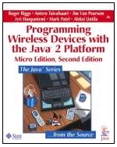
Tài liệu tham khảo
(Chương 9+10)
Programming Wireless Devices with the Java™ 2 Platform Micro Edition Second Edition
Roger Riggs, Antero Taivalsaari, Jim Van Peursem, Jyri Huopaniemi, Mark Patel, Aleksi Uotila, Jim Holliday Editor
Addison Wesley (2003)

Slide 4
Tổng quan Lập trình giao diện
Các lớp MIDP cung cấp hai mức đồ họa: đồ họa mức thấp và đồ họa mức cao.
  Đồ họa mức cao dùng cho văn bản hay form.
  Đồ họa mức thấp dùng cho các ứng dụng trò chơi yêu phải vẽ lên màn hình.

Slide 5
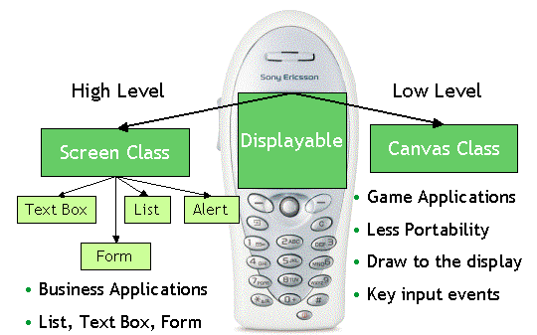
Tổng quan Lập trình giao diện
  Ứng dụng Game
Phụ thuộc vào thiết bị
  Vẽ trực tiếp lên display
  Xử lý nhấn phím
  Ứng dụng quản lý, nghiệp vụ
List, TextBox, Form
  Tương thích nhiêu thiết bị
Duy nhất 1 đối tượng Displayable
có thể được hiển thị tại mỗi thời điểm
public abstract class Canvas extends Displayable
public abstract class Screen extends Displayable

Slide 6
Tổng quan Lập trình giao diện
Cả hai lớp đồ họa mức thấp và mức cao đều là lớp con của lớp Displayble.
Trong MIDP, chỉ có thể có một lớp displayable trên màn hình tại một thời điểm.
Có thể định nghĩa nhiều màn hình nhưng một lần chỉ hiển thị được một màn hình.

Slide 7
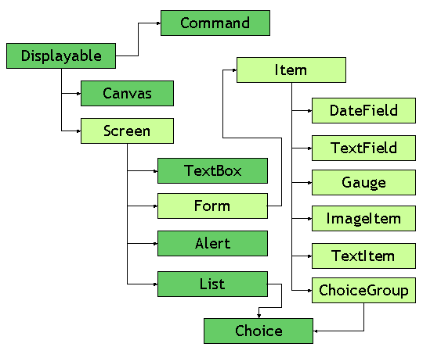
Tổng quan Lập trình giao diện
import javax.microedition.lcdui.*;

Slide 8
Các thành phần giao diện cấp cao kế thừa trực tiếp từ lớp Screen
Đồ họa mức cao là lớp con của lớp Screen:
  List
  TextBox
  Alert
  Form
Ta ít điều khiển sắp xếp các thành phần trên màn hình. Việc sắp xếp thật sự phụ thuộc vào nhà sản xuất.

Slide 9
List
Lớp List là một Screen chứa danh sách các lựa chọn chẳng hạn như các radio button.
Người dùng có thể tương tác với list và chọn một hay nhiều item.
Có 3 loại List: implicit, exclusive và multiple choice

Slide 10
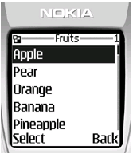
List
Ví dụ 1:
List list = new List("Fruits", Choice.IMPLICIT);
list.append("Apple", null);
list.append("Pear", null);
list.append("Orange", null);
list.append("Banana", null);
list.append("Pineapple", null);
list.append("Mandarin", null);
list.setCommandListener(this);
list.addCommand(backCommand);

Slide 11
Implicit Choice List
Ví dụ 2:
// Construct a list of message headers
List list = new List("Messages", Choice.IMPLICIT,
messageHeaders, messageStateIcons);
// The command handler is in the same class
list.setCommandListener(this);
// Command for "opening" the selected message
Command openCommand =
new Command("Open", Command.ITEM, 1);
// Command for "removing" the selected message
Command removeCommand =
new Command("Remove", Command.ITEM, 2);
// Command for going "back"
Command backCommand =
new Command("Back", Command.BACK, 3);

Slide 12
Implicit Choice List
Ví dụ 2 (tt):
…
list.addCommand(openCommand);
list.addCommand(removeCommand);
list.addCommand(backCommand);
list.setSelectCommand(openCommand);
// openCommand is the default

Slide 13
Implicit Choice List
Ví dụ 2 (tt):
public void commandAction (Command cmd, Displayable d)
{
int selectedIndex = ((List) d).getSelectedIndex();
if (cmd == openCommand) {
// Handle "open" command based on selectedIndex
} else if (cmd == removeCommand) {
// Handle "remove" command based on selectedIndex
} else if (cmd == backCommand) {
// Handle backward navigation
}
}

Slide 14
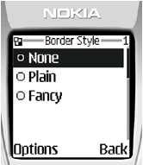
Exclusive Choice List
Ví dụ 3:
List list = new List("Border Style“, Choice.EXCLUSIVE);
list.append("None“, null);
list.append("Plain“, null);
list.append("Fancy“, null);
list.addCommand(backCommand);
list.addCommand(okCommand);
...

Slide 15
Exclusive Choice List
Ví dụ 3:
public void commandAction(Command cmd, Displayable d) {
List list = (List) d;
if (cmd == okCommand) {
int i = list.getSelectedIndex();
// Use the index of the selected list element...
}
else if (cmd == backCommand) {
// Handle the back command
}
}

Slide 16
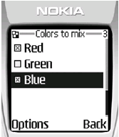
Multiple Choice List
Ví dụ 4:
List list = new List("Colors to mix“, Choice.MULTIPLE);
list.append("Red“, null);
list.append("Green“, null);
list.append("Blue“, null);
list.addCommand(backCommand);
list.addCommand(okCommand);
…

Slide 17
Multiple Choice List
Ví dụ 4:
public void commandAction(Command cmd, Displayable d) {
if (cmd == okCommand) {
List list = (List) d;
for (int i = 0; i < list.size(); i++) {
boolean selected = list.isSelected(i);
// If selected take action...
}
}
}

Slide 18
Font của element trong List
Ví dụ 5:
// Get the default font
Font defaultFont = list.getFont(0);
int defaultFontFace = defaultFont.getFace();
int defaultFontSize = defaultFont.getSize();
// Define a style that differs from the default font
int readFontStyle;
if (defaultFont.isBold()) {
// If default is itself bold, use bold and italic
readFontStyle=Font.STYLE_BOLD|Font.STYLE_ITALIC;
} else {
// Otherwise use simply bold
readFontStyle = Font.STYLE_BOLD;
}

Slide 19
Font của element trong List
Ví dụ 5 (tt):
// Get a new font with only the style differing from default font
Font readElementFont =
Font.getFont(defaultFontFace, readFontStyle,
defaultFontSize);
// Set the readElementFont for "unread" elements
for (int i = 0 ; i < list.size() ; i++) {
// readState array contains boolean true if item is read
if (!readState[i]) {
list.setFont(i, readElementFont);
}
}

Slide 20
TextBox
Lớp TextBox cho phép người dùng nhập và soạn thảo văn bản.
Có thể định nghĩa số ký tự tối đa giới hạn loại dữ liệu nhập (số học, mật khẩu, email…) và hiệu chỉnh nội dung của textbox.
Kích thước thật sự của textbox có thể nhỏ hơn yêu cầu khi thực hiện thực tế (do giới hạn của thiết bị).
Kích thước thật sự của textbox có thể lấy bằng phương thức getMaxSize().

Slide 21
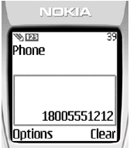
TextBox
Ví dụ 1:
TextBox text =
new TextBox("Phone“, "18005551212“, 50,
TextField.PHONENUMBER);
text.addCommand(backCommand);
text.addCommand(okCommand);
Trên TextBox phải có ít nhất 1 command. Nếu không người dùng không thể thoát ra khỏi TextBox

Slide 22
Các kiểu Textbox
Các kiểu Textbox
  ANY
  NUMERIC
  DECIMAL
  PHONENUMBER
  URL
  EMAILADDR
Các cờ điều khiển khác:
  PASSWORD
  UNEDITABLE
  SENSITIVE
  NON_PREDICTIVE
  INITIAL_CAPS_WORD
  INITIAL_CAPS_SENTENCE
Ví dụ: NUMERIC | PASSWORD

Slide 23
Alert
Alert hiển thị một màn hình pop-up trong một khoảng thời gian, dùng để cảnh báo hay báo lỗi. Thời gian hiển thị có thể được thiết lập bởi ứng dụng.
Alert có thể được gán các kiểu khác nhau (alarm, confirmation, error, info, warning), các âm thanh tương ứng sẽ được phát ra.

Slide 24
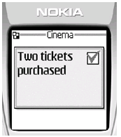
Alert
Ví dụ 1:
Alert alert =
new Alert("Cinema", "Two tickets purchased",
null, AlertType.CONFIRMATION);
alert.setTimeout(4000);
display.setCurrent(alert);

Slide 25
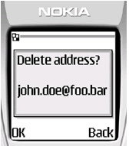
Sử dụng Command trong Alert
Ví dụ 2:
Alert alert = new Alert(null, null, null,
AlertType.CONFIRMATION);
alert.addCommand(okCommand);
alert.addCommand(backCommand);
alert.setCommandListener(this);
String prompt = "Delete address?\n\n";
String detail = "john.doe@foo.bar";
alert.setString(prompt + detail);
display.setCurrent(alert);

Slide 26
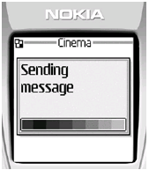
Sử dụng Gauge trong Alert
Ví dụ 3:
Alert alert = new Alert("Cinema", "Sending message",
null, null);
alert.setTimeout(4000);
Gauge indicator = new Gauge(null, false,
Gauge.INDEFINITE,
Gauge.CONTINUOUS_RUNNING);
alert.setIndicator(indicator);
display.setCurrent(alert);

Slide 27
Form
Form là lớp đối tượng được sử dụng nhiều nhất trong các lớp Screen vì cho phép chứa nhiều item trên cùng một màn hình.
Các item có thề là DateField, TextField , ImageItem, TextItem, ChoiceGroup.
Constructor:
Form (String title)
Form (String title, Item[] items)

Slide 28
Form
Phương thức:
int append (Image img)
int append (Item item)
int append (String str)
void delete (int itemNum)
void deleteAll ()
Item get (int itemNum)
int getHeight()
int getWidth()
void insert(int itemNum, Item item)
void set(int itemNum, Item item)
void setItemStateListener(ItemStateListener iListener)
int size()

Slide 29
Các tính năng mới trong MIDP 2.0
Lớp Font được bổ sung tính năng:
  Cho phép lấy Font mặc định của static text và input text (hàm getFont).
Lớp List được bổ sung tính năng:
  Lấy và cập nhật Font của từng element trong list (hàm setFont và getFont)
  Điều khiển việc xuống hàng (wrapping) hay rút gọn (truncate) văn bản trong element (hàm setFitPolicy và getFitPolicy)
  Thiết lập command mặc định cho element được chọn (hàm setSelectCommand)
  Xóa tất cả các element trong list bằng 1 hàm duy nhất (deleteAll)
  Sử dụng Image (dạng mutable) làm các element trong List (hàm append, insert, và constructor).

Slide 30
Các tính năng mới trong MIDP 2.0 (t.t.)
Lớp Alert được bổ sung các tính năng:
  Sử dụng Image (dạng mutable) trong Alert (hàm setImage)
  Sử dụng Gauge làm progress indicator trong Alert (hàm setIndicator và getIndicator)
  Bổ sung (các) Command và thay thế command dismiss (mặc định) trong Alert (hàm addCommand và removeCommand)
  Đặt command listener cho phép ứng dụng xử lý Command (hàm setCommandListener).

Slide 31
Các thành phần trong Form
Sử dụng form cho phép nhiều item khác nhau trong cùng một màn hình.
Lập trình viên không điều khiển sự sắp xếp các item trên màn hình. Sau khi đã định nghĩa đối tượng Form, sau đó sẽ thêm vào các item.
Mỗi item là một lớp con của lớp Item.
  DateField
  Gauge
  StringItem
  TextField
  ChoiceGroup
  Image và ImageItem

Slide 32
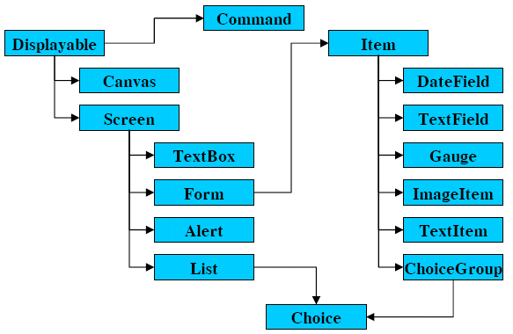
Các thành phần trong Form
import javax.microedition.lcdui.*

Slide 33
DateField
public class DateField extends Item
DateField cho phép người dùng nhập thông tin ngày tháng và thời gian. Có thể xác định giá trị khởi tạo và chế độ nhập:
  Ngày tháng (DateField.DATE)
  Thời gian (DateField.TIME)
  Cả hai (DateField.DATE_TIME)
Constructor:
  DateField(String label, int mode)
  DateField(String label,int mode,TimeZone timeZone)

Slide 34
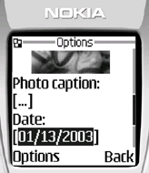
DateField
Ví dụ 1:
DateField date =
new DateField("Date", DateField.DATE);
date.setDate(new java.util.Date());
// Set date to "now"
form.append(date);

Slide 35
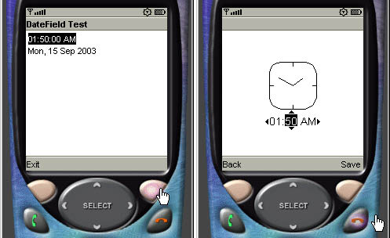
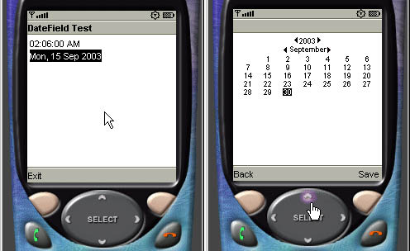
DateField

Slide 36
Gauge
public class Gauge extends Item
Lớp Gauge cung cấp một hiển thị thanh (bar display) của một giá trị số học.
Gauge có thể có tính tương tác hoặc không.
  Nếu một gauge là tương tác thì người dùng có thể thay đổi giá trị của tham số qua gauge.
  Gauge không tương tác chỉ đơn thuần là để hiển thị.
Constructor:
Gauge (String label, boolean interactive,
int maxValue, int initialValue)

Slide 37
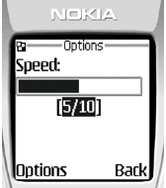
Gauge
Ví dụ 1:
Gauge gauge = new Gauge("Speed:“, true, 10, 5);
form.append(gauge);

Slide 38
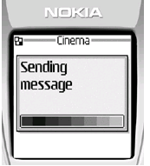
Gauge
Ví dụ 2:
Alert alert =
new Alert("Cinema", "Sending message", null, null);
alert.setTimeout(4000);
Gauge indicator =
new Gauge(null, false,
Gauge.INDEFINITE,
Gauge.CONTINUOUS_RUNNING);
alert.setIndicator(indicator);
display.setCurrent(alert);

Slide 39
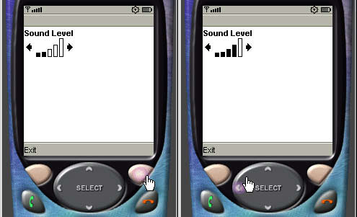
Gauge

Slide 40
StringItem
public class StringItem extends Item
StringItem chỉ là một chuỗi hiển thị mà người dùng không thể hiệu chỉnh.
Nhãn và nội dung của StringItem có thể được hiệu chỉnh bởi ứng dụng.
Constructor:
StringItem (String label, String text)
MIDP 2.0:
StringItem (String label, String text,
int appearanceMode )
Các kiểu hiển thị: Item.HYPERLINK, Item.BUTTON, Item.PLAIN (mặc định)

Slide 41
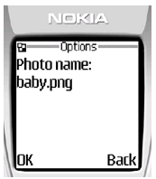
StringItem
Ví dụ 1:
String si =
new StringItem("Photo name:", "baby.png");
form.append(si);

Slide 42
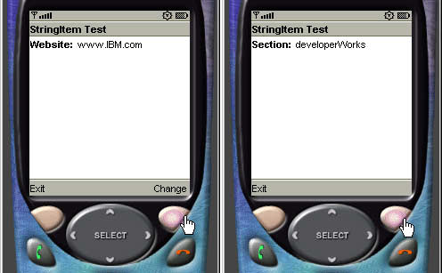
StringItem

Slide 43
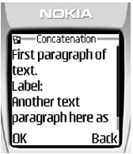
StringItem
Ví dụ 2:
Form form = new Form("Concatenation");
...
// Add Commands and CommandListener
form.append("First");
form.append("paragraph");
form.append("of text.");
Item si = new StringItem("Label", "Another");
form.append(si);
form.append("text paragraph");
form.append("here as an example.");
display.setCurrent(form);

Slide 44
StringItem
Ví dụ 3: MIDP 2.0
Form form = new Form("Appearance");
Command backCommand =
new Command("Back", Command.BACK, 1);
form.addCommand(backCommand);
form.setCommandListener(this);
...

Slide 45
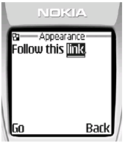
StringItem
Ví dụ 3 (tt): MIDP 2.0
…
Item link =
new StringItem(null, "link", Item.HYPERLINK);
Command linkCommand =
new Command("Go", Command.ITEM, 1);
link.setDefaultCommand(linkCommand);
ink.setItemCommandListener(this);
form.append("Follow this ");
form.append(link);
form.append(".");

Slide 46
TextField
public class TextField extends Item
TextField cho phép người dùng nhập văn bản.
Có thể có giá trị khởi tạo kích thước tối đa và ràng buộc nhập liệu.
Kích thước thật sự có thể nhỏ hơn yêu cầu do giới hạn của thiết bị di động.
Constructor:
TextField (String label, String text,
int maxSize, int constraints)

Slide 47
TextField
Các kiểu Textbox
  ANY
  NUMERIC
  DECIMAL
  PHONENUMBER
  URL
  EMAILADDR
Các cờ điều khiển khác:
  PASSWORD
  UNEDITABLE
  SENSITIVE
  NON_PREDICTIVE
  INITIAL_CAPS_WORD
  INITIAL_CAPS_SENTENCE
Ví dụ: NUMERIC | PASSWORD

Slide 48
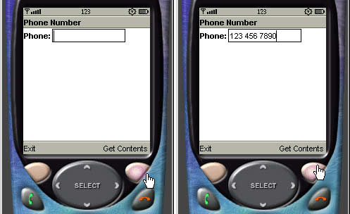
TextField

Slide 49
ChoiceGroup
public class ChoiceGroup extends Item
Implements Choice
ChoiceGroup cung cấp một nhóm các radio-button hay checkbox cho phép lựa chọn đơn (radio button) hay lựa chọn nhiều (checkbox).

Slide 50
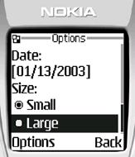
ChoiceGroup
Ví dụ 1:
ChoiceGroup choice =
new ChoiceGroup("Size:", Choice.EXCLUSIVE);
choice.append("Small", null);
choice.append("Large", null);
form.append(choice);

Slide 51
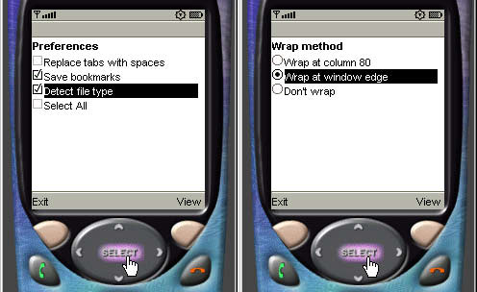
ChoiceGroup

Slide 52
Image và ImageItem
public static Image createImage(String name)
throws java.io.IOException;
public static Image createImage(Image image);
public static Image createImage(int width, int height);
public static Image createImage(byte[] imagedata, int imageoffset, int imagelength);

Slide 53
Image và ImageItem
public class ImageItem extends Item
ImageItem cho phép thêm vào hình form.
ImageItem chứa tham chiếu đến một đối tượng Image phải được tạo trước đó.
public ImageItem
  (String label, Image img,int layout, String altText);

Slide 54
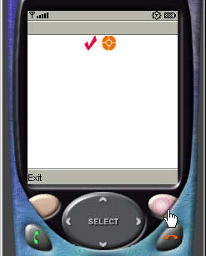
Image và ImageItem

Slide 55
Image và ImageItem
Image image =
Image.createImage( "/images/PhotoAlbum.png");
ImageItem imageItem =
new ImageItem(null, // (no label)
image,
ImageItem.LAYOUT_CENTER |
ImageItem.LAYOUT_NEWLINE_AFTER |
ImageItem.LAYOUT_NEWLINE_BEFORE,
"(preview image)");
form.append(imageItem);

Slide 56
Các tính năng mới trong MIDP 2.0
Lớp TextBox và TextField được bổ sung tính năng về hiển thị và nhập liệu:
  Cho phép nhắc nhở ký tự đầu tiên (xem hàm setInitialInputMode)
  Hỗ trợ giới hạn việc nhập liệu dạng số (hàm setConstraints với tham số DECIMAL),
  Hỗ trợ các kiểu quy định nhập liệu PASSWORD, SENSITIVE, và NON_PREDICTIVE cho phép giới hạn việc hiển thị và cache các giá trị (hàm setConstraints)
  Cho phép nhắc nhở để viết hoa ký tự đầu câu hay tiếng (hàm setConstraints).

Slide 57
Các tính năng mới trong MIDP 2.0 (tt)
Các tính năng mới của Form và Item:
  Cho phép định vị 1 item so với item trước và sau (xem hàm getLayout và setLayout).
  Chức năng Spacer cho phép tạo các khoảng trống trên Form (xem lớp Spacer).
  Các chế độ hiển thị mới: plain, button, hay hyperlink (dành cho StringItem và ImageItem).
  Có thể bổ sung và bỏ bớt command của mỗi item (hàm addCommand và removeCommand).

Slide 58
Các tính năng mới trong MIDP 2.0 (tt)
Các tính năng mới của Form và Item:
  Interface ItemCommandListener cho phép định nghĩa các hành động command (context-sensitive) cho Item (hàm setItemCommandListener).
  Có thể định nghĩa Command mặc định cho mỗi item (hàm setDefaultCommand).
  Cho phép 1 Item cụ thể trong Form trở thành item hiện hành và hiển thị lên (hàm Display.setCurrentItem).
  Cho phép xóa tất cả item trong Form chỉ bằng 1 hàm deleteAll.
  Cho phép định nghĩ các kiểu item riêng bằng cách sử dụng lớp CustomItem.

Slide 59
Các tính năng mới trong MIDP 2.0 (tt)
String và StringItem:
  Chế độ hiện thị của String: plain, button, hay hyperlink (constructor và hàm getAppearanceMode)
  Lấy và cập nhật Font cho từng String (hàm setFont và getFont).

Slide 60
Các tính năng mới trong MIDP 2.0 (tt)
Image và ImageItem:
  Chế độ hiển thị của Image: plain, button, hay hyperlink (constructor và hàm getAppearanceMode)
  Image sử dụng trong Form là dạng mutable (xem constructor và hàm setImage).
Lớp Gauge hỗ trợ hiển thị trạng thái đang bận của hệ thống:
  Hiệu ứng liên tục được cập nhật liên tục được hệ thống cập nhật
  Hiệu ứng tăng dần từng bước giá trị (do ứng dụng gọi hàm setValue và setMaxValue).

Slide 61
Các tính năng mới trong MIDP 2.0 (tt)
Lớp ChoiceGroup và interface Choice được bổ sung các tính năng:
  Chế độ pop-up (tương tự exclusive, ngoại trừ giao diện hiển thị phần tử được chọn, danh sách hiển thị dạng pop up để chọn phần tử khác),
  Lấy và cập nhật Font của từng element (hàm setFont và getFont)
  Xóa tất cả các element trong ChoiceGroup bằng hàm deleteAll.

